Slide 1
Обществознание
Тема 6.3: «Отрасли российского права»
Автор: преподаватель ЦК СЭД, Чалпанова Ю.В.
Дата создания: 19.04.2022 г.

Slide 2
План темы:
1. Гражданское право.
2. Административное право.
3. Семейное право.
4. Трудовое право.
5. Уголовное право.

Slide 3
Гражданские правоотношения -
Имущественные (связанные с принадлежностью
благ или переходом права собственности)
Неимущественные (авторское право,
использование товарных знаков и др.)
Урегулированные нормами гражданского права

Slide 4
Субъекты гражданского правоотношения
Граждане (физические лица)
Юридические лица
Государство (Российская Федерация и субъекты РФ)
Муниципаль-ные образования
?

Slide 5

Объект гражданских правоотношений

Slide 6
Элементы гражданского правоотношения
субъекты
объекты
содержание
Права
Обязанности

Slide 7
Имущественные права
Право владеть
Право пользоваться
Право распоряжаться

Slide 8
Личные неимущественные права – особая категория гражданских прав, которые с рождения принадлежат гражданину, неотделимы от него.
Право на жизнь
Право на имя
Право на честь и достоинство
Право на тайну частной жизни и ее неприкосновенность
Право на индивидуальный облик

Slide 9
Право на интеллектуальную собственность – это исключительные права как личного неимущественного, так и имущественного характера на результаты интеллектуальной, в первую очередь творческой, деятельности.

Slide 10
Наследование - переход имущества и некоторых неимущественных прав умершего к его наследникам в установленном законом порядке.
Наследование
По закону - когда круг наследников не изменен по завещанию
По завещанию - могут граждане, юридические лица, государство и т.п.

Slide 11
По закону - когда круг наследников не изменен по завещанию
1-я очередь:
-дети (в т.ч.усыновленные), супруг, родители(усыновители);
2-я очередь:
-братья и сестры, бабушки и дедушки. Наследники 2-й очереди призываются к наследованию в случае отсутствия наследников 1-й очереди, их отказа от наследства или в случае их лишения наследства по завещанию.

Slide 12
По завещанию - могут граждане, юридические лица, государство и т.п.
Завещание - выраженная в предусмотренной законом форме воля завещателя по поводу перехода его имущества к другим лицам в случае его смерти.
Должно быть совершено лично дееспособным лицом в нотариально заверенной форме.
Завещатель в праве передавать имущество любому лицу, но несовершеннолетние дети, нетрудоспособные родители или супруг получают не менее 2/3 от доли по закону.

Slide 13
Защита гражданских прав
Способы защиты гражданских прав – это предусмотренные законом меры, направленные на восстановление нарушенного гражданского права субъекта или на обеспечение этого права.
Общий перечень способов защиты гражданских прав дан в статье 12 Гражданского кодекса РФ.

Slide 14

Административное право
отрасль права, регулирующая общественные отношения в сфере управленческой деятельности органов и должностных лиц по исполнению публичных функций государства и муниципальных образований.

Slide 15


Предмет административного права
1. Управленческие отношения. Они встречаются в сфере организации и функционирования органов, осуществляющих хозяйственное, социально-культурное, административное и политическое строительство.

Slide 16

Предмет административного права
2. Отношения, возникающие в связи с обеспечением правовой защиты прав и свобод граждан. Речь идет о так называемой административной юстиции. Она представляет собой систему судебных и иных органов, рассматривающих споры между гражданами и исполнительной власти.

Slide 17
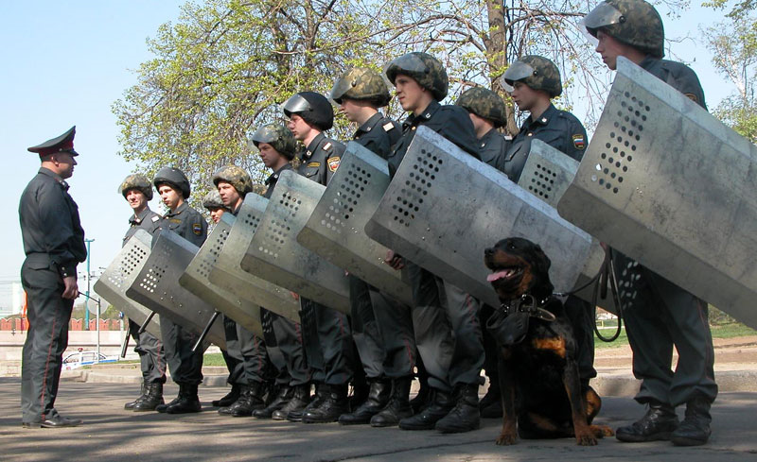
Предмет административного права
3. Административно-принудительные отношения. Возникают в сфере обеспечения общественной безопасности и общественного порядка.

Slide 18

Предмет административного права
4. Управленческие отношения внутриорганиза-ционного характера, возникающие в процессе функционирования субъектов представитель-ной, судебной власти и прокуратуры.

Slide 19
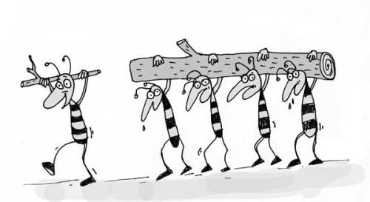
Предмет административного права
5. Отношения, которые возникают при осуществлении общественными организа-циями делегированными им государством специальных государственно-властных пол-номочий. Для всех указанных отношения характерны является то, что они возникают в области государственного управления и местного самоуправления.

Slide 20
Административное правонарушение (проступок)
Это посягательство на государственный и общественный порядок, собственность, права и свободы граждан, на установленный порядок управления.
Противоправное виновное действие либо бездействие, за которое законодательством предусмотрена административная ответственность.

Slide 21
Признаки административного правонарушения
1. Деяние (действие или бездействие).
2. Противоправность деяния.
3. Прописано в административном кодексе.
4. Несёт в себе черты общественной опасности, т.е. существует прямая связь между данным деянием и наступлением вредных последствий.

Slide 22
Виды административных правонарушений
Нарушения норм охраны труда, наносящие вред здоровью.
Посягательство на собственность.
Наносящие вред природе, памятникам истории и культуры.
Совершённые на транспорте.
Совершённые в области торговли и финансов.
Посягательство на общественный порядок.
Посягательство на установленный порядок управления.

Slide 23
Субъекты административного права
индивидуальные субъекты:
  граждане;
  иностранные граждане и лица без гражданства;
  специфические индивидуальные субъекты - государственные служащие или должностные лица, действующие как официальные представители государственной власти;
коллективные субъекты - группа людей, являющаяся организацией:
  государственные организации:
    органы исполнительной власти;
    государственные предприятия, учреждения и организации;
  негосударственные организации:
    общественные объединения (партии, союзы, движения и т.д.);
    коммерческие организации, предприятия, учреждения;
    органы местного самоуправления, муниципальные предприятия, учреждения, организации.

Slide 24
Административно-правовой статус граждан
Источник статуса:
ст. 17 Конституции РФ, которая устанавливает, что права и свободы человека неотчуждаемы и принадлежат каждому с рождения, а осуществление прав и свобод человека и гражданина не должно нарушать права и свободы других лиц.
Ядро административно-правового статуса гражданина.
Право на свободу от государства
Право на участие в управлении
Право на защиту
Право на содействие и помощь

Slide 25

Административная ответственность
является установленной государством мерой ответственности за совершение административного правонарушения и применяется в целях предупреждения новых правонарушений как самим правонарушителем, так и другими лицами.

Slide 26
Виды административных наказаний
Предупреждение
Административный штраф
Возмездное (т.е. с возмещением стоимости) изъятие орудия совершения или предмета административного правонарушения
Конфискация орудия совершения или предмета административного правонарушения
Лишение специального права, предоставленного физическому лицу
Административный арест
Административное выдворение за пределы РФ иностранного гражданина или лица без гражданства
Дисквалификация

Slide 27


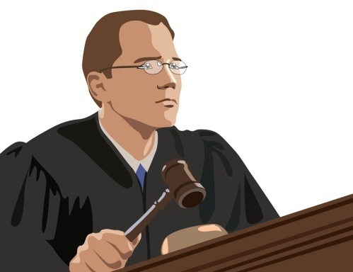


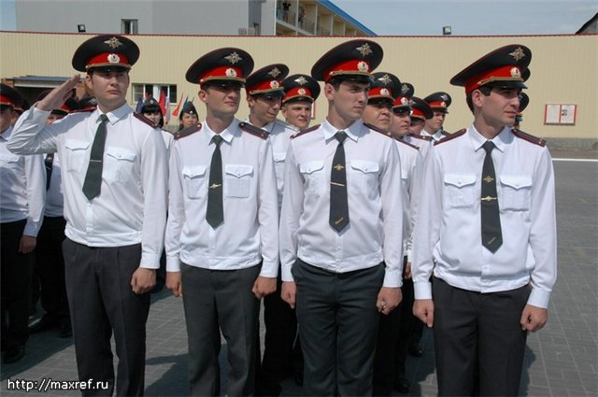


Подведомственность дел об административных правонарушениях
Судьи
Комиссия по делам несовершеннолетних
Органы внутренних дел и учреждения уголовно-исполнительной системы

Slide 28
Семейное право – совокупность правовых норм, которые регулируют отношения между людьми в связи с вступлением в брак, созданием семьи, рождением и воспитанием детей.
Цели семейного законодательства
Укрепление семьи и построение семейных отношений на основе любви и уважения, взаимопомощи и ответственности перед семьёй всех её членов.
Обеспечение беспрепятственного осуществления членами семьи своих прав и их защита, не допущение произвольного вмешательства кого – либо в дела семьи.

Slide 29
Предмет правового регулирования - брачно – семейные отношения (неимущественные отношения и связанные с ними имущественные отношения):
порядок вступления в брак, основания для его прекращения,
права и обязанности супругов, родителей и детей,
условия и порядок усыновления, опека и попечительство.

Slide 30

Основные принципы
Добровольность брачного союза
Равенство прав супругов в семье
Разрешение внутрисемейных вопросов по взаимному согласию
Приоритет семейного воспитания детей, забота об их благосостоянии и развитии
Обеспечение приоритетной защиты прав и интересов несовершеннолетних членов семьи

Slide 31

Брак – добровольный, равноправный союз мужчины и женщины, заключенный с соблюдением определённых правил с целью создания семьи, рождения детей, ведения общего хозяйства.

Slide 32
Условия вступления в брак и препятствия к заключению брака
условия | препятствия
Брачный возраст – 18 лет; При наличии уважительных причин органы местного самоуправления могут снизить возраст до 16 , а в ряде субъектов РФ до 14 лет. Для заключения брака необходимы взаимное добровольное согласие мужчины и женщины, вступающих в брак. | Не допускается заключения брака между лицами, из которых хотя бы одно лицо уже состоит в другом зарегистрированном браке; Близкими родственниками (родственниками по прямой восходящей и нисходящей линии (родителями и детьми, дедушкой, бабушкой и внуками), полнородными и не полнородными (имеющих общих мать или отца) братьями и сестрами); Усыновителями и усыновлёнными; Лицами из которых хотя бы одно лицо признано судом недееспособным в следствии психического расстройства.

Slide 33
Личные и имущественные права супругов
Личные права супругов | Имущественные права супругов
Свобода каждого из супругов в выборе рода занятий и профессии; Свобода выбора мест пребывания и жительства; Равенство в вопросах материнства и отцовства; Равенство в вопросах воспитания и образования детей; Равенство в решении других вопросов семьи; Выбор супругами фамилии. | На совместную собственность; На личную собственность.

Slide 34
Брачный договор – соглашение лиц, вступающих в брак, или соглашение супругов, определяющее имущественные права и обязанности супругов в браке и (или) в случае его расторжения.
Заключение брачного договора – право, а не обязанность супругов.
Односторонний отказ от исполнения брачного договора не допускается
Заключается в письменной форме и подлежит нотариальному удостоверению
Не может ограничивать правоспособность или дееспособность супругов.
Прекращается с момента расторжения брака

Slide 35
Права и обязанности родителей | Права и обязанности детей
Права родителей являются и их обязанностями; Оба родителей в равной мере имеют права и несут обязанности в отношении своих детей; При осуществлении родительских прав и обязанностей должны сочетаться интересы родителей и детей; Права родителей не бессрочны и заканчиваются с совершеннолетием ребёнка; Право определять имя, отчество и фамилию ребёнка, а также местожительство; Обязанность защищать права и интересы ребёнка. | Право на имя и гражданство; Право жить и воспитываться в семье; Право на общение с родителями и другими родственниками; В отдельных случаях мнение ребёнка, достигшего 10- летнего возраста, имеет правовое значение; Право на защиту, в том числе и от родителей; Право на содержание; Право на заработанные им средства; Право на совместное пользование с родителями имуществом; Право на собственность; Обязаны заботиться о родителях.
Права и обязанности родителей:

Slide 36

Что такое трудовое право?
Трудовое право – это совокупность правил и законов, действующих в трудовой сфере человеческой жизни.
Трудовое право – это отрасль права, которая регулирует общественные отношения по применению труда на предприятиях и в организациях.
Трудовое право регулирует отношения, которые возникают в процессе труда между работником и работодателем. Трудовое право регламентирует поведения участников труда.

Slide 37

Трудовые правоотношения
это общественно-правовые отношения, возникающие в процессе труда между работодателем или организацией и работником.

Slide 38

Источники трудового права:
1. Конституция РФ;
2. Трудовой кодекс РФ;
3. Федеральные законы;
4. Указы Президента РФ;
5. Постановления Правительства;
6. Правила внутреннего трудового распорядка.

Slide 39

Субъекты трудовых отношений:
Работник – лицо, вступившие в трудовые правоотношения с ра-ботодателем.
Работодатель – лицо, либо предприятие или организация, вступив-шее в трудовые отношения с работни-ком.

Slide 40
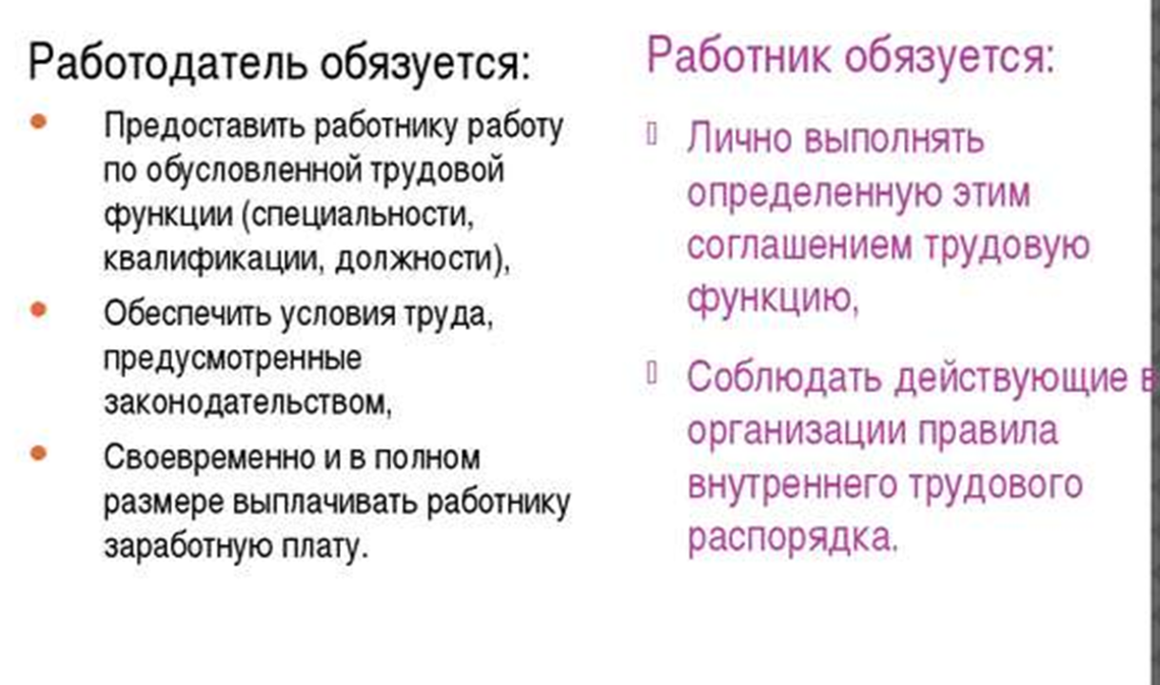

Slide 41

Документы, предъявляемые при приеме на работу
Паспорт;
Трудовая книжка;
Страховое свидетельство государственного пенсионного страхования (СНИЛС);
Документы воинского учета для военнообязанных и тех, кто подлежит призыву;
Документы об образовании;
Санитарную книжку.

Slide 42
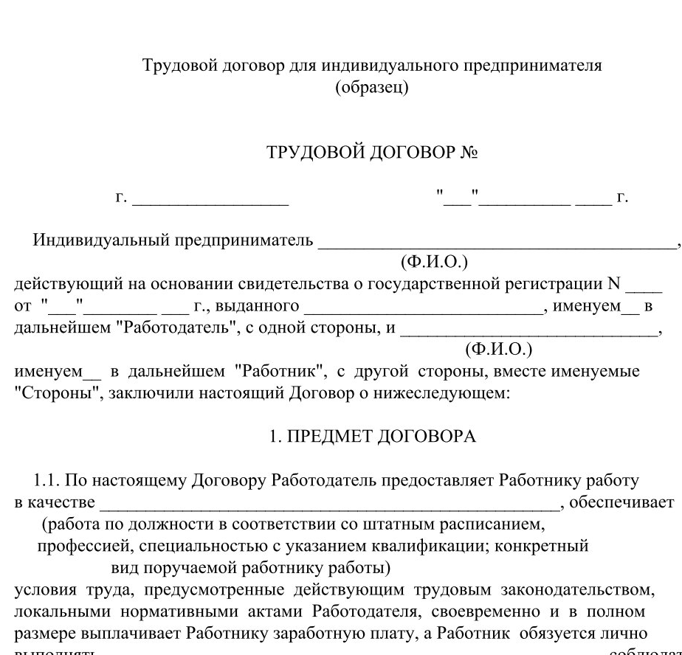
Заключение трудового договора
Между работником и работодателем заклю-чается трудовой дого-вор. Он заключается в письменной форме и является соглашением, по которому работник обязан выполнять рабо-ту, подчиняться внут-реннему трудовому рас-порядку, а работодатель обязан выплачивать заработную плату.

Slide 43
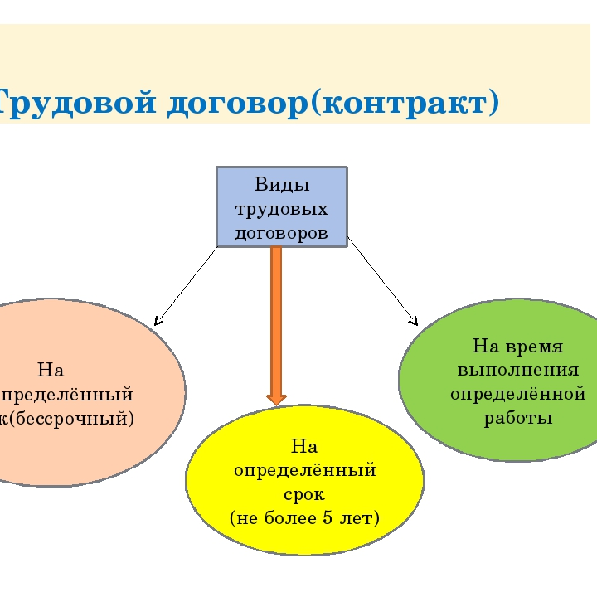
Виды трудового договора:
1. Бессрочный трудовой договор;
2. Срочный трудовой договор (на определенный срок, не более 5 лет);
3. На период выполнения работы.
Также закон позволяет устанавливать для работни-ков испытательный срок (до 3 месяцев).

Slide 44

Права несовершеннолетних
Права ребенка защищает не только Семейное законода-тельство, но и Трудовой кодекс.
На ра­боту принимаются граждане, достиг­шие 16 лет. Для выполнения легкого труда, не причиняющего вреда здоро­вью и не нарушающего процесса обу­чения, с согласия родителей (усынови­телей, попечителей) допускается прием на работу лиц, достигших воз­раста 14 лет.

Slide 45

Запреты на отдельные виды ра­бот
Руководствуясь заботой о сохране­нии здоровья несовершеннолетних, за­кон устанавливает запрет на применение их труда на отдельных видах работ. К ним относятся:
— тяжелые работы (например, погрузочно-разгрузочные работы);
— вредные работы (например, ра­боты в литейном цехе);
— опасные работы (например, ра­боты с химикатами);
— подземные работы (например, ра­боты в шахте, в метро);
— ночные работы;
— сверхурочные работы;
— работы, причиняющие вред нравственному развитию (в игорном бизнесе, ночных кабаре и клубах, в про­изводстве, перевозке и торговле спирт­ными напитками, табачными изделия­ми, наркотическими и токсическими препаратами);
— работы, связанные с полной ма­териальной ответственностью (напри­мер, кладовщики, кассиры, продавцы);
— работы, выполняемые с длитель­ной отлучкой из места постоянного проживания.

Slide 46

Нормы труда для молодых рабочих
Для рабочих моло­же 18 лет нормы выработки устанав­ливаются исходя из норм выработки для взрослых рабочих, но пропорцио­нально их сокращенному рабочему времени:
а) для лиц до 16 лет — 24 часа в неделю, или 4 часа в день при шестидневной рабочей неделе;
б) для лиц от 16 до 18 лет —36 часов в неделю, т.е. 6 часов в день при шестидневной рабочей неделе.
Для взрос­лых рабочая неделя предполагает не более 40 часов или рабочий день не более 8 часов.

Slide 47

Расторжение трудового договора
По собственному желанию работник может расторгнуть трудовой контракт с админист-рацией, предупредив об этом работодателя письменно за две недели. Но если администрация не возражает, уволить могут и сразу при предъявлении заявления.
Если договор был срочным (например, на один год, а уйти надо через месяц), то уволиться можно только с разрешения администрации.
Уволить человека по желанию администрации нельзя. Уволить работника можно при следующих условиях:
- сокращение штата сотрудников;
- директор может уволить нерадивого работника.

Slide 48
Дисциплина труда – это обязательное для всех работников подчинение правилам поведения, определенным в соответствии с Трудовым кодексом Российской Федерации, иными законами, коллективным договором, соглашениями, трудовым договором, локальными нормативными актами организации.
Подчинение этим правилам является объективной необходимостью всякого коллективного труда.

Slide 49
Внутренний трудовой распорядок представляет собой порядок взаимоотношений работодателя и работников, а также работников между собой. Он определяется правилами внутреннего трудового распорядка.
Правила внутреннего трудового распорядка - это локальный нормативный акт организации, регламентирующий в соответствии с Трудовым кодексом и иными федеральными законами порядок приема и увольнения работников, основные права, обязанности и ответственность сторон трудового договора, режим работы, время отдыха, применяемые к работникам меры поощрения и взыскания, а также иные вопросы регулирования трудовых отношений в организации.

Slide 50
В содержание правил внутреннего трудового распорядка, как правило, входят следующие разделы:
наименование и местонахождение организации -работодателя и его структурных подразделений (филиалов, представительств, отделов, цехов и т.п.);
порядок приема и увольнения работников;
основные права и обязанности работников и работодателя;
режим работы и режим отдыха;
ответственность за нарушение трудовой дисциплины;
порядок привлечения работников к дисциплинарной ответственности;
виды и порядок поощрения работников и др.
Работодатель обязан ознакомить работника с правилами внутреннего трудового распорядка. В противном случае работник не может быть привлечен к дисциплинарной ответственности за их нарушение.

Slide 51
Методы обеспечения трудовой дисциплины
Поощрение
Метод принуждения
Публичное признание трудовых заслуг работника, награждение, оказание общественного почета как отдельному работнику, так и всему трудовому коллективу за достигнутые успехи в труде.
Совокупность приемов и средств воздействия на недобросовестных работников, выражающихся в применении к ним юридических санкций за неисполнение или ненадлежащее исполнение принятых на себя трудовых обязанностей.

Slide 52
Основанием для применения мер поощрения является добросовестное исполнение работниками своих трудовых обязанностей.
ТК РФ предусматривает следующие виды поощрения за добросовестный труд:
объявление благодарности;
выдача премии;
награждение ценным подарком;
награждение почетной грамотой;
представление к званию лучшего по профессии.
За особые трудовые заслуги перед обществом и государством работники могут быть представлены к государственным наградам.
Сведения о поощрениях заносятся в трудовую книжку работника.

Slide 53
В качестве мер принуждения, применяемых в связи с нарушением трудовой дисциплины, выступают, как правило, меры дисциплинарной ответственности.
Дисциплинарная ответственность — это юридическая ответственность по нормам трудового права, наступающая за нарушение трудовой дисциплины и выражающаяся в наложении на работника, совершившего дисциплинарный проступок, дисциплинарного взыскания. Основанием наступления дисциплинарной ответственности является совершение работником дисциплинарного проступка.
Дисциплинарный проступок представляет собой неисполнение или ненадлежащее исполнение работником по его вине возложенных на него трудовых обязанностей. Примерами дисциплинарных проступков могут быть брак в работе, опоздание или преждевременный уход с работы, нарушение правил охраны труда, неисполнение приказов и распоряжений должностных лиц администрации работодателя и др.

Slide 54
Дисциплинарная ответственность
общая дисциплинарная ответственность (ответственность по правилам внутреннего трудового распорядка)
специальная дисциплинарная ответственность (ответственность, которая наступает в соответствии с федеральными законами, уставами и положениями о дисциплине).

Slide 55
Виды дисциплинарных взысканий
За совершение дисциплинарного проступка, т. е. неисполнение или ненадлежащее исполнение работником по его вине возложенных на него трудовых обязанностей, работодатель имеет право применить следующие дисциплинарные взыскания:
замечание;
выговор;
увольнение по соответствующим основаниям.

Slide 56
Применение такого дисциплинарного взыскания, как увольнение, возможно в следующих случаях:
неоднократного неисполнения работником без уважительных причин трудовых обязанностей, если он имеет дисциплинарное взыскание;
однократного грубого нарушения работником трудовых обязанностей:
прогула (отсутствия на рабочем месте без уважительных причин более четырех часов подряд в течение рабочего дня);
появления на работе в состоянии алкогольного, наркотического и иного токсического опьянения;
разглашения охраняемой законом тайны (государственной, коммерческой, служебной и иной), ставшей известной работнику в связи с исполнением им трудовых обязанностей;
совершения по месту работы хищения (в том числе мелкого) чужого имущества, растраты, умышленного его уничтожения или повреждения, установленных вступившим в законную силу приговором суда или постановлением органа, уполномоченного на применение административных взысканий;
нарушения работником требований по охране труда, если это нарушение повлекло за собой тяжкие последствия (несчастный случай на производстве, авария, катастрофа) либо заведомо создавало угрозу наступления таких последствий.

Slide 57
Порядок привлечения работника к дисциплинарной ответственности
Если дисциплинарный проступок имел место, то факт нарушения работником трудовой дисциплины должен быть зафиксирован в письменном виде. Для этого работодателем составляется акт о нарушении трудовой дисциплины.
До применения дисциплинарного взыскания работодатель должен затребовать от работника объяснение в письменной форме (как правило, составляется в форме объяснительной записки). В объяснительной записке работник указывает причины (мотивы) нарушения трудовой дисциплины. Указанные им сведения подлежат объективной проверке.
В случае отказа работника дать указанное объяснение составляется соответствующий акт.

Slide 58
Дисциплинарное взыскание применяется не позднее одного месяца со дня обнаружения проступка.
Дисциплинарное взыскание не может быть применено позднее шести месяцев со дня совершения проступка, а по результатам ревизии, проверки финансово-хозяйственной деятельности или аудиторской проверки — позднее двух лет со дня его совершения. В указанные сроки не включается время производства по уголовному делу.
За каждый дисциплинарный проступок может быть применено только одно дисциплинарное взыскание.
Налагать дисциплинарное взыскание имеет право только руководитель организации.

Slide 59
Приказ (распоряжение) работодателя о применении дисциплинарного взыскания объявляется работнику под расписку в течение трех рабочих дней со дня его издания. В случае отказа работника подписать указанный приказ (распоряжение) составляется соответствующий акт.
Дисциплинарные взыскания в трудовую книжку не заносятся. Исключение составляет увольнение за нарушение трудовой дисциплины, так как причина увольнения всегда записывается в трудовую книжку.

Slide 60
Порядок обжалования и снятия дисциплинарного взыскания
Дисциплинарное взыскание может быть обжаловано работником в государственные инспекции труда или органы по рассмотрению индивидуальных трудовых споров, в том числе в суд.
Если в течение года со дня применения дисциплинарного взыскания работник не будет подвергнут новому дисциплинарному взысканию, то он считается не имеющим дисциплинарного взыскания.
Работодатель до истечения года со дня применения дисциплинарного взыскания имеет право снять его с работника по собственной инициативе, просьбе самого работника, ходатайству его непосредственного руководителя или представительного органа работников.
Применение дисциплинарных взысканий является правом, а не обязанностью работодателя.

Slide 61

Рабочим временем согласно Трудовому кодексу РФ называется время, в течение которого работник в соответствии с правилами внутреннего трудового распорядка организации и условиями трудового договора должен исполнять трудовые обязанности
(Ст. 91 ТК РФ)

Slide 62
Рабочее время
Нормальное
(не превышает 40 часов в неделю)
сокращенное
неполное

Slide 63
для работников в возрасте до 16 лет- не более 24 часов в неделю
для работников в возрасте от 16 до 18 лет - не более 35 часов в неделю.
для работников, являющихся инвалидами I или II группы, - не более 35 часов в неделю
Сокращенное
рабочее время
для работников с вредными условиями труда - не более 36 часов в неделю.
для женщин, работающих в условиях Крайнего Севера - 36 часовая рабочая неделя.
для медицинских работников - не более 39 часов в неделю.

Slide 64
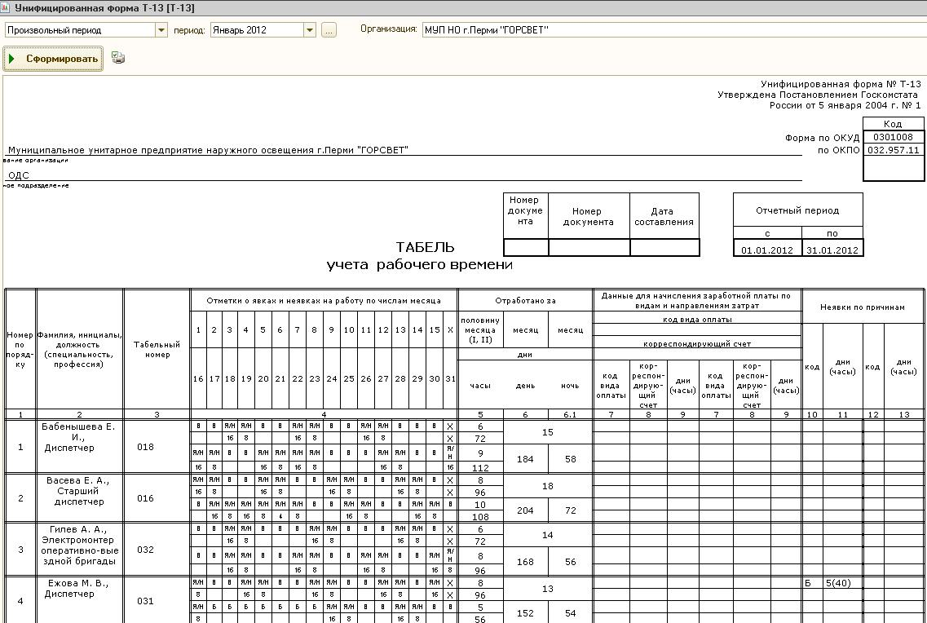
Табель учета рабочего времени

Slide 65

В соответствии с Ст. 96 ТК РФ ночным считается время с 22 часов до 6 часов. Каждый час работы в ночное время оплачивается в повышенном размере.

Slide 66
работа в ночное время
не допускаются:
1. беременные женщины;
2. лица, в возрасте до 18 лет (за исключением лиц, участвующих в создании художест-венных произведений).
допускаются только с письменного согласия:
1. женщины, имеющие детей в возрасте до 3-х лет;
2. инвалиды;
3. работники, имеющие детей-инвалидов;
4. работники, осуществляющие уход за больными членами их семей;
5. матери и отцы, воспитывающие без супруга (супруги) детей в возрасте до пяти лет ( а также опекуны детей указанного возраста).

Slide 67

Сверхурочная работа – это работа, производимая работником по инициативе работодателя за пределами установленной продолжительности рабочего времени.

Slide 68

Оплата сверхурочной работы. Сверхурочная работа оплачивается за первые два часа работы не менее чем в полуторном размере, за последующие часы - не менее чем в двойном размере.

Slide 69

Время отдыха – время, в течение которого работник свободен от исполнения трудовых обязанностей и которое он может использовать по своему усмотрению.

Slide 70
Виды времени отдыха
ежедневный
(междусменный)
отдых
отпуск
выходные дни
нерабочие праздничные дни
перерывы в течение рабочего дня
при 5-дневной рабочей неделе - 2 выходных дня
при 6-дневной рабочей неделе -1 выходной день
перерыв для отдыха и питания
специаль-
ные перерывы

Slide 71

Отпуск – время отдыха, предостав-ляемое работнику в соответствии с законодательством.

Slide 72
Виды отпуска
Дополнительный
Оплачиваемый
Без сохранения заработной платы
Основной
(28 календарных дней)

Slide 73
Уголовное право - совокупность правовых норм, определяющих задачи, основания, принципы и условия уголовной ответственности, устанавливающих преступность деяний, а также основания применения и освобождения от уголовной ответственности и наказания к лицам, их совершившим.
Источники уголовного права:
Конституция РФ,
Уголовный кодекс РФ.

Slide 74
Предмет уголовного права – это общественные отношения, возникающие между государством и лицом, совершившим преступление
Предметом охранительных уголовно-правовых отношений является реализация уголовной ответственности и наказания, а также освобождение от уголовной ответственности и наказания.
Предметом регулятивных отношений являются правомерные действия, которые закон разрешает совершать для предотвращения преступлений

Slide 75
Задачи уголовного права
Охрана прав и свобод человека и гражданина
Охрана собственности
Охрана общественного порядка и общественной безопасности
Охрана окружающей среды
Охрана конституционного строя Российской Федерации от преступных посягательств
Обеспечение мира и безопасности человечества
Предупреждение преступлений

Slide 76
Преступление
Статья 14 УК РФ. Понятие преступления
1. Преступлением признается виновно совершенное общественно опасное деяние, запрещенное уголовным кодексом под угрозой наказания.
2. Не является преступлением действие (бездействие), хотя формально и содержащее признаки какого-либо деяния, предусмотренного УК, но в силу малозначительности не представляющее общественной опасности.

Slide 77
Признаки преступления
виновность;
общественная опасность;
противоправность;
наказуемость.
Деяние представляет собой поведение человека, выраженное вовне в виде конкретных актов действия или бездействия. Сознательное и волевое поведение являются обязательными компонентами деяния.

Slide 78
Виды наказаний
штраф - от 2500 до 1 млн., может быть рассрочка до 3 лет.
лишение права занимать определенные должности - от 1 года до 5 лет
лишение воинского или специального звания
ограничение по военной службе - удержание из зарплаты до 20 %
обязательные работы - бесплатный общественно-полезный труд в свободное от работы время - от 60 до 240 часов, не больше 4 часов в день. Нельзя для инвалидов 1 группы, беременных женин, женщин с детьми до 3 лет, военнослужащим.
содержание в дисциплинарной воинской части - от 3 месяцев до 2 лет.
конфискация имущества
исправительные работы-3 месяца-2 года, удержание в доход государства от 5-20% зарплаты
ограничение свободы - содержание в спец. учреждении без изоляции от общества
арест-1-6 месяцев
лишение свободы на определенный срок - от 2 месяцев до 20 лет
пожизненное лишение свободы
смертная казнь ( мораторий с 1996)

Slide 79
Классификация преступлений
Ст. 15 УК В зависимости от характера и степени общественной опасности деяния, предусмотренные УК, подразделяются на преступления
небольшой тяжести (умышленные и неосторожные деяния, за совершение которых максимальное наказание не превышает трех лет лишения свободы), преступления
средней тяжести (умышленные – пять лет и неосторожные деяния, за совершение которых максимальное наказание превышает три года лишения свободы),
тяжкие преступления (умышленные деяния, за совершение которых максимальное наказание, предусмотренное настоящим Кодексом, не превышает десяти лет лишения свободы).
особо тяжкие преступления (умышленные деяния, за совершение которых настоящим Кодексом предусмотрено наказание в виде лишения свободы на срок свыше десяти лет или более строгое наказание).

Slide 80
Состав преступления

Slide 81
Объектом преступления признается общественное отношение, охраняемое уголовным законом, которому преступлением причинен или может быть причинен существенный вред
Объективная сторона – внешняя сторона преступления, выражающаяся в предусмотренном уголовным законом общественно опасном деянии (действии или бездействии), причиняющем вред объекту преступления.
Субъект преступления – физическое вменяемое лицо, достигшее возраста уголовной ответственности.

Slide 82
1. Уголовной ответственности подлежит лицо, достигшее ко времени совершения преступления шестнадцатилетнего возраста.
2. Лица, достигшие ко времени совершения преступления четырнадцатилетнего возраста, подлежат уголовной ответственности
за убийство
умышленное причинение тяжкого вреда здоровью
умышленное причинение средней тяжести вреда здоровью
похищение человека
изнасилование
насильственные действия сексуального характера
кражу
вымогательство
неправомерное завладение автомобилем или иным транспортным средством без цели хищения

Slide 83
умышленные уничтожение или повреждение имущества при отягчающих обстоятельствах
террористический акт
участие в массовых беспорядках
хулиганство при отягчающих обстоятельствах
вандализм
хищение либо вымогательство наркотических средств или психотропных веществ
приведение в негодность транспортных средств или путей сообщения
акт международного терроризма

Slide 84
Виды наказания для несовершеннолетних:
штраф, при наличии самостоятельного заработка - от 100 до 50000
лишение права заниматься определенной деятельностью
обязательные работы - от 40-160 часов, должны быть посильными, 2 часа-до 15 лет, 3 часа- до 16 лет
исправительные работы- до 1 года
арест- с 16 лет, 1-4 месяца
лишение свободы - не более 10 лет
Заключение под стражу несовершеннолетних только в тяжелых случаях. Допрос не больше 4 часов, в присутствии адвоката, педагога, психолога до 16 лет, после 16 лет- умственно отсталый. Родители — разрешение следователя.

Slide 85
Меры воспитательного воздействия к несовершеннолетним:
( за преступления небольшой или средней тяжести)
предупреждение
передача под надзор родителей или специализированного гос.органа
возложение обязанности загладить причиненный вред
ограничение досуга и установление особых требований к поведению

Slide 86
Соучастие — умышленное участие двух и более лиц в совершении умышленного преступления
Исполнитель — лицо, непосредственно своими действиями совершившее преступление, либо непосредственно участвовавшее в совершении преступления вместе с другими лицами — соисполнителями
Организатор — лицо, организовавшее преступление либо руководившее его совершением, а равно лицо, создавшее организованную группу или преступное сообщество (преступную организацию) либо руководившее ими.
Подстрекатель — это лицо, склонившее другое лицо к совершению преступления
Пособник — это лицо; содействовавшее совершению преступления советами, указаниями, предоставлением средств или устранением препятствий, а также лицо, заранее обещавшее скрыть преступника, орудия и средства совершения преступления, следы преступления либо предметы, добытые преступным путем, а равно лицо, заранее обещавшее приобрести или сбыть такие предметы
Соучастник отвечает лишь за те действия, которые он предвидел, которые охватывались его умыслом.

Slide 87
Виды мест лишения свободы
1) в колониях-поселениях, где отбывают наказание осужденные к лишению свободы за преступления, совершенные по неосторожности, а также за умышленные преступления небольшой и средней тяжести, ранее не отбывавшие лишение свободы;
2) в исправительных колониях общего режима содержатся мужчины, впервые осужденные к лишению свободы за совершение тяжких преступлений, а также осужденные женщины;
3) в исправительных колониях строгого режима находятся мужчины, впервые осужденные к лишению свободы за совершение особо тяжких преступлений, а также при рецидиве преступлений, если осужденный ранее отбывал лишение свободы, а также женщины при особо опасном рецидиве преступлений;
4) в исправительно-трудовых колониях особого режима для лиц, признанных особо опасными рецидивистами, а также для лиц, отбывающих пожизненное заключение;
5) в тюрьме могут отбывать наказание осужденные на срок свыше пяти лет за совершение особо тяжких преступлений, при особо опасном рецидиве преступлений;
6) в воспитательных колониях отбывают наказание лица, не достигшие к моменту вынесения приговора 18 лет.

Slide 88
Судимость является «правовым последствием», это правовое положение лица, осужденного за совершение преступления к определенной мере наказания, которое в предусмотренных законом случаях влечет неблагоприятные последствия уголовно-правового характера.
Амнистия объявляется в отношении индивидуально не определенного круга лиц Государственной Думой РФ.
Помилование осуществляется Президентом РФ в отношении индивидуально определенного лица. Акт о помиловании является правоприменительным актом.

